Slide 1
Питание спортивного резерва: важный фактор спортивных достижений
КУРАШВИЛИ Владимир Алексеевич – главный специалист управления инновационной деятельности ФГБУ «Федеральный центр подготовки спортивного резерва» Минспорта России

Slide 2
Организация питания спортсменов
Нарушения структуры питания, его бессистемность и отсутствие контроля за качеством и безопасностью употребляемых продуктов являются причинами рисков не только снижению спортивных показателей, но и здоровью юных спортсменов.
Создание системного подхода в организации питания спортсменов является актуальной задачей, требующей безотлагательного решения.

Slide 3
Характеристика питания членов сборных команд Российской Федерации (2005-2016)
избыточное содержание жира (42-47% от общей калорийности рациона) за счет жиров
животного происхождения;
отношение полиненасыщенных жирных кислот к насыщенным составляет обычно 0.18- 0,20, что в два раза ниже нормы;
чрезмерно низкое потребление углеводов (38-45% от общей
калорийности рациона);
неадекватная обеспеченность белком (8-10% калорийности рациона);
низкое содержание минеральных веществ: калия, кальция, магния, железа и др.;
нарушение соотношения кальция и фосфора (1:2,5-3), вместо 1:1;
неадекватная обеспеченность витаминами, в особенности группы В.
Никитюк Д.Б., 2018

Slide 4
Структура заболеваемости спортсменов сборных команд РФ по данным УМО (на 100 человек)
Самойлов А.С., 2017

Slide 5
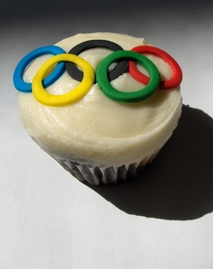
Позиция МОК
Международный олимпийский комитет (МОК ) принял консенсусное заявление о том, что функциональное спортивное питание и биологически активные добавки к пище могут значительно повысить спортивные результаты.
Ранее медицинский комитет МОК относился к пищевым ингредиентам более сдержано – многие компоненты пищи вызывали сомнение у антидопингового агентства.
Теперь МОК заявил: "Диета существенно влияет на спортивные результаты. С помощью правильного питания можно повысить работоспособность и оптимизировать состояние здоровья. Добавки должны использоваться в соответствии с действующими нормами под наблюдением хорошо информированных профессионалов".

Slide 6
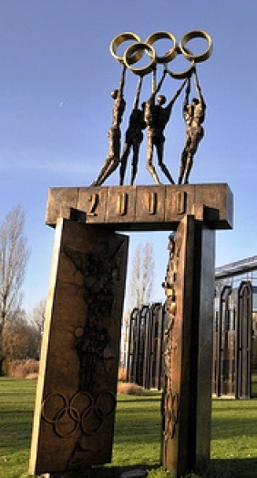
МОК и питание
МОК считает: "Спортсмены должны рассматривать использование БАДов и спортивных продуктов питания с точки зрения их эффективности, безопасности, стоимости, рисков для здоровья, а также ограничений, связанных с проверками на допинг-тест.
Внимание должно быть уделено продуктам, богатыми питательными веществами, хорошо подобранными диетами для обеспечения роста результатов при сохранении здоровья. БАДы не компенсируют полностью бедный выбор продуктов питания или недостаточное питание".

Slide 7
Энергетические затраты
Вместе с тем анализ фактического питания спортивного резерва показывает серьезный дефицит ряда жизненно важных нутриентов.
Результаты исследований энергетического обмена показали, что энергетические затраты у юных спортсменов значительно выше, чем у их сверстников, не занимающихся спортом, и составляют 34-38% от общего расхода энергии за сутки.
При этом следует учитывать, что спортивную деятельность характеризуют интенсивность и неравномерность энерготрат, часто сочетающихся с нервно-психическими нагрузками, которые могут существенно увеличивать их величину.

Slide 8
Женская спортивная триада
В процессе изучения эпидемиологии, патогенеза и факторов риска репродуктивных нарушений у спортсменок исследователи обратили внимание на частое сочетание у них расстройств пищевого поведения, аменореи и остеопороза. Этот феномен нашел отражение в описанном Американской ассоциацией спортивной медицины синдроме «триада женщины-спортсменки».

Slide 9
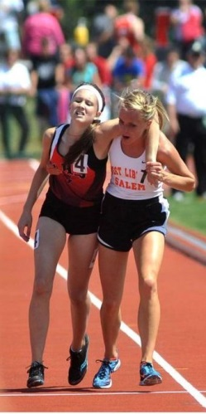
Негативные последствия триады
Согласно многочисленным литературным данным в зависимости от вида спорта триаду регистрируют с частотой от 5 до 72%.
Ее отдельные компоненты нередко остаются нераспознанными. Это связано с присущим больным с расстройствами пищевого поведения стремлением скрывать свою проблему и распространенным убеждением в том, что аменорея - нормальное следствие тренировок, а потеря массы тела - безусловное благо для спортсменки.

Slide 10
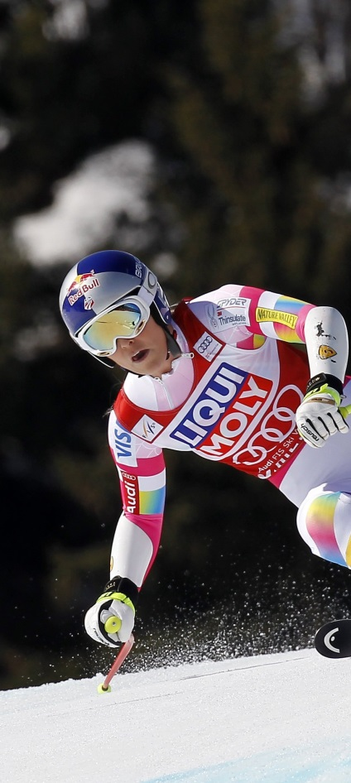
Причины дисфункции иммунитета
Причинами дисфункции иммунитета называют недостаточное по энергетической ценности и содержанию белка питание, дефи­цит в рационе микроэлементов и витаминов, особенно А, С, Е, D, p-каротина, эссенциальных микроэлементов (цинк, железо, селен, йод), полиненасыщенных жирных кислот, а также нали­чие истощающих физических нагрузок и дисбиоз кишечника вследствие воздействия экопатологи­ческих факторов.

Slide 11
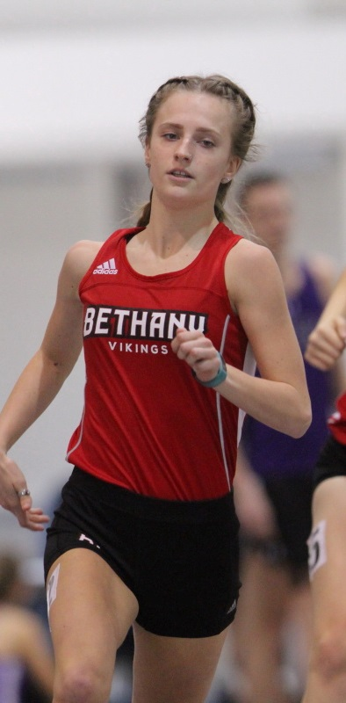
Иммунитет и заболеваемость
И.Д. Суркина, В.А. Левандо и Р.С. Суздальницкий при обследовании группы спортсменов высокого класса на пике спортивной формы выявили увеличение заболеваемости в несколько раз.
В спорте в течение последних двух десятилетий нагрузки возросли почти в 10 раз.
Длительность и интенсивность физических нагрузок, а также выраженность психоэмоционального компонента вызывают колебания иммунологического гомеостаза в виде четырех фаз: активация, компенсация, декомпрессия и восстановление.

Slide 12
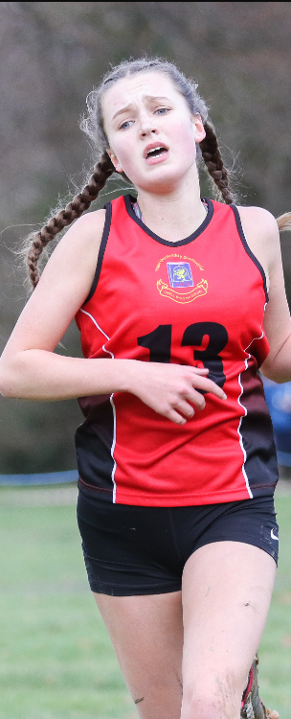
Состояние нутритивной поддержки
Анализ состояния нутритивной поддержки спортивного резерва показывает, что такие вопросы, как, например, создание единой системы обеспечения оптимальным (специальным) питанием, как в период подготовки соревнованиям, так и в восстановительный период, и сегодня остаются вне поля зрения специалистов.

Slide 13
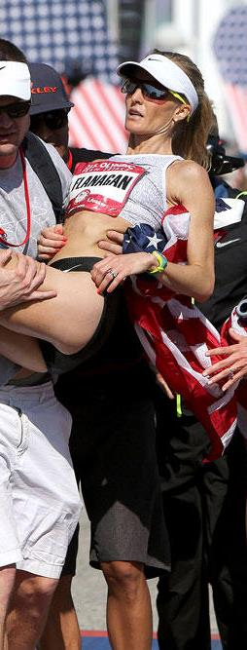
Истощение резервов иммунитета
Нарушение гормональных взаимоотношений и сбалансированной активности различных гормонов, последовательного, адекватного, физиологически обусловленного чередования анаболической и катаболической фаз обмена веществ со стойким преобладанием катаболических процессов.
Указанные изменения приводят к нарушению механизмов регуляции иммунного гомеостаза.
Глубокие метаболические изменения внутренней среды (сдвиги pH, накопление мочевины, лактата и др.), приводящие в конечном итоге к распаду иммуноглобулинов.

Slide 14
Формирование рационов для спортивного резерва
Результаты анализа главных спортивных достижений современности позволяют сделать достоверный вывод о применении зарубежными командами особых рационов питания, которые включают специально разработанные пищевые продукты.
В развитых странах применение пищевых рационов на этапах подготовки спортсменов, а также на соревнованиях осуществляется на системной основе, созданной с применением современных достижений пищевой науки и технологий.

Slide 15
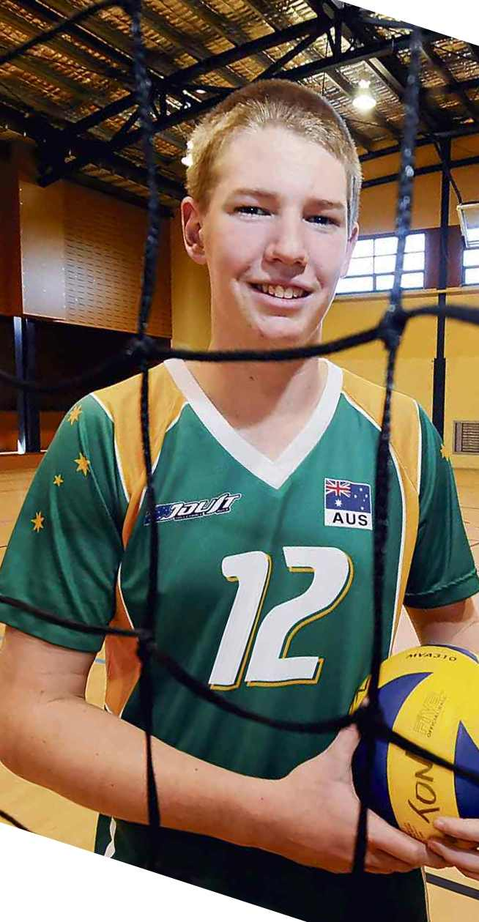
Поиск решений
Необходимо найти решение таких вопросов, как:
алиментарные методы купирования патологических адаптационных реакций при резкой смене климатических и часовых поясов (нивелирование воздействия десинхронозов);
методы направленной коррекция анаболических, катаболических и восстановительных процессов;
разработка технологии направленной коррекции физической и умственной работоспособности спортсменов;
определение алиментарных путей и средств ускорения периодов восстановления и физической реабилитации после заболеваний и травм;
разработка схем проведения тренировок и соревнований в неблагоприятных климатических условиях с упором на индивидуализированные рационы питания.

Slide 16
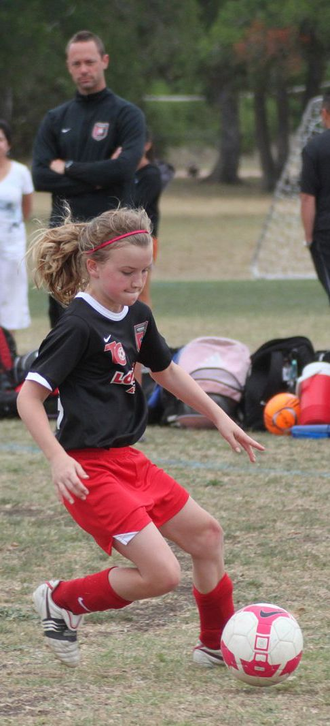
Энергетический обмен
Результаты исследований энергетического обмена показали, что энергетические затраты у юных спортсменов значительно выше, чем у их сверстников, не занимающихся спортом, и составляют 34-38% от общего расхода энергии за сутки.
При этом следует учитывать, что спортивную деятельность характеризуют интенсивность и неравномерность энерготрат, часто сочетающихся с нервно-психическими нагрузками, которые могут существенно увеличивать их величину.
Проведенные расчеты позволили установить потребность в энергии, составляющую в среднем 3056±78 ккал в день для девушек и 3763±86 ккал в день для юношей.

Slide 17
Индуцирующее влияние пищевых веществ
активация аэробного окисления и cопряженного фосфорилирования;
активация процессов трансгликозилазных реакций;
активация процессов биосинтеза коэнзимных форм;
активация АТФ-азных реакций;
активация накопления миоглобина.

Slide 18
Биомаркеры нарушений метаболизма

Slide 19
Объемы микробиоты
Постоянная микрофлора
Общая масса всех микроорганизмов составляет 3-5 кг, их насчитывается более 500 видов общим количеством 10¹⁴-10¹⁵ микробных клеток (в 100 раз больше собственных клеток организма человека).
Транзиторная микрофлора (в норме - незначительное количество).

Slide 20
Передача сигналов в системе «микробиота-кишечник-мозг»

Slide 21
Влияние микробиоты на психологический статус

Slide 22
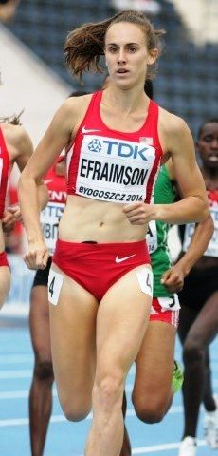
Разработка рациона питания с учетом:
- особенностей метаболизма;
- генетического статуса;
- пищевого статуса;
- морфологических особенностей пищеварительной системы;
- вкусовых пристрастий, пищевых привычек;
- климато - географических условий;
- иммунного статуса спортсменов и вероятного наличия вторичных транзиторных «спортивных» иммунодефицитов.

Slide 23
Задачи спортивной диетологии
формирование номенклатуры ингредиентов с различной функциональной емкостью (значимостью) - витаминсодержащих, витаминоподобных, энергетиков, пищевых волокон, аминокислот, органико-минеральных компонентов, биологически активных веществ;
формирование перечня целевых по функциональной нагрузке интен­сивных продуктов питания (для силовых тренировок, для восстановления в посттренировочный период, для максимальной физической отдачи и т.д.);
формирование номенклатуры агрегатного и коллоидно-химического состояний продуктов интенсивного спортивного питания (коллоидные растворы, золи, гели, суспензии, эмульсии, пены, туманы, насыщенные растворы, пересыщенные растворы, сухие смеси, сухие растворы);
формирование перечня особенностей рационов для различных видов спорта.

Slide 24
Основные направления
Разработка гигиенических требований к пищевым продуктам для питания спортсменов с учетом видов спорта, этапа тренировочного цикла (подготовка к соревнованиям, соревнования, реабилитация), функциональной и персональной эффективности и переносимости;
Разработка продуктов традиционного и специального спортивного питания на основе изучения потребительских предпочтений спортсменов;
Разработка продуктов традиционного и специального спортивного питания, с учетом потребностей в основных группах макро- и микронутриентах, особенностей видов спорта, характера спортивного этапа, потребительских предпочтений.

Slide 25
Обучение спортивной нутрициологии
Спортивная диета призвана обеспечивать адекватную энергию за счет широкого спектра общедоступных продуктов и удовлетворить потребности организма в углеводах, белках, жирах и микроэлементах в соответствии с тренировочными и соревновательными нагрузками.
Соответствующая диета может помочь спортсменам достичь оптимального характеристик и состава тела для достижения большего успеха в избранном виде спорта.

Slide 26
Оснащение кабинета диетолога
Приказом № 474н от 24 июня 2010 года Министерства здравоохранения и социального развития России кабинет диетолога должен быть оснащен персональным компьютером с программным обеспечением, которое позволяет:
производить оценку фактического питания;
выявлять нарушения пищевого поведения;
рассчитывать индивидуальные рационы питания.

Slide 27
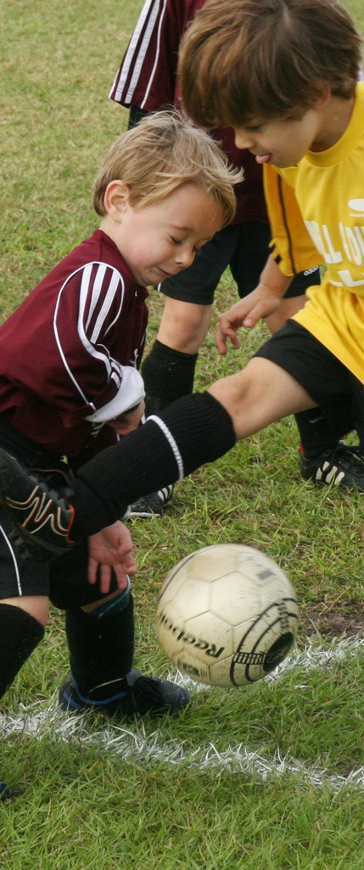
Инновационные методы питания
Должны быть внедрены инновационные методы оценки качества питания спортсменов, которые должны быть достаточно информативны для оценки обеспеченности рациона питания спортсменов эссенциальными микронутриентами - незаменимыми аминокислотам, ПНЖК, витаминами, минеральными веществами, биофлавонидами и т. д., которым отводится важнейшая роль в регуляции систем адаптации, поддержания должного уровня обменных процессов в организме, сохранению гомеостаза.
Необходимо также разработать методы купирования психоэмоциональных стрессов, а также современные технологии для выявления нарушений структуры питания, связанных с круглогодичными дефицитами эссенциальных макро- и микронутриентов.

Slide 28
Атлас пищевых продуктов
Исследование ведется с помощью специального атласа пищевых продуктов, введенного в качестве иллюстративного материала в программу.
Атлас пищевых продуктов представляет собой цветные фотографии пищевых продуктов, приготовленных блюд в натуральную величину, с указанием их соответствующего веса.
Такой подход позволяет значительно минимизировать риск неадекватной оценки собственного питания пациентом.

Slide 29
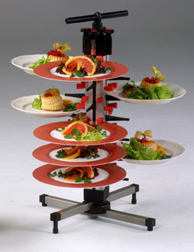
Система PlateMate
Учитывая приверженность детей и молодежи к различным гаджетам, диетологи предлагают шире использовать современные электронные средства.
Так, специалисты Гарвардской школы инжиниринга (Harvard School of Engineering) разработали систему PlateMate. Эта система использует фотокамеры, встроенные в большинство смартфонов, и специальное программное обеспечение.
Надо просто сделать снимок блюда и система автоматически произведет расчет содержания белков, жиров и углеводов.
Энергетическую ценность пищи (калорийность) определяется путем умножения количества белков, жиров и углеводов блюда на соответствующий коэффициент энергетической ценности.
PlateMate Crowdsourcing Nutrition Analysis from Food Photographs. Jon Noronha, Eric Hysen, Haoqi Zhang, Krzysztof Z. Gajos. Harvard School of Engineering and Applied Sciences. 33 Oxford St., Cambridge, MA 02138, USA

Slide 30
Гаджет Bodybugg
Компания Bodymedia разработала электронный гаджет для расчёта фактического питания. Bodybugg - это небольшое электронное устройство, закрепляемое на руке и в процессе занятий следящее за пятью различными физическими параметрами.
Гаджет позволяет узнать количество сожженных за счет движения калорий, узнать количество тепла, переданного во внешнюю среду и массу выделяемого пота. Погрешность в расчетах, по заявлению производителя, не более четырех процентов.
Устройство BodyBugg выглядит, как часы, и крепится на удобном ремешке на запястье. Оно оснащено специальными сенсорами, которые регистрируют движения владельца и количество производимого тепла с частотой 32 замера в секунду.
Robert S. Wieder. BodyBugg, BioTrainer Measure Movement. CalorieLab Calorie Counter News, 2010.

Slide 31
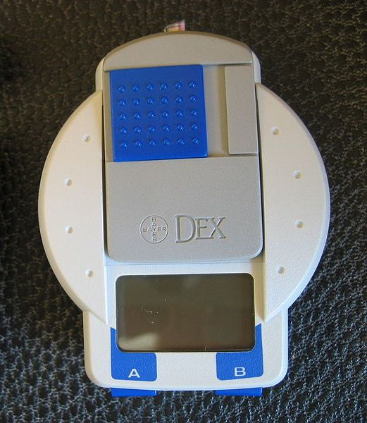
Биосенсоры
Биосе́нсоры — это аналитические приборы, в которых для определения химического состава соединений используются реакции этих соединений, катализируемые ферментами.
Самый известный пример биосенсора — это датчик для измерения уровня глюкозы в крови, в котором используется фермент глюкозоксидаза для расщепления содержащейся в крови глюкозы.
В процессе расщепления фермент сначала окисляет глюкозу и использует два электрона для восстановления ФАД (компонент фермента) в ФАДН2, который, в свою очередь, окисляется в несколько ступеней электродом.
Результирующий ток пропорционален концентрации глюкозы. В этом случае, электрод является преобразователем, а фермент — биоселективным элементом.

Slide 32
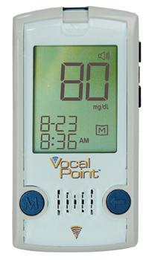
Неинвазивный анализ
Развитие биосенсоров в первую очередь связывают с клинической диагностикой, а именно неинвазивными методами, позволяющими проводить анализ основных компонентов обмена веществ без отбора крови.
В этом направлении биосенсоры с их высокой чувствительностью и избирательностью должны сыграть ключевую роль, поскольку стало возможным определять концентрацию в крови креатина, глюкозы, лактата, тесторона и т.д. без инъекций и проколов.
Кроме того, их активно можно использовать в пищевой промышленности – для анализа свежести и качества продуктов, контроля различных ингредиентов, в частности, ПНЖК.

Slide 33
Деятельность ФЦПСР
В июле 2017 года председатель Экспертного совета по физической культуре и спорту при Комитете Совета Федерации по социальной политике, директор ФГБУ «Федеральный центр подготовки спортивного резерва» К.В. Вырупаев провел заседание рабочей группы по вопросам спортивного питания.
Обсуждалось государственное регулирование мер по поддержке производства российского спортивного питания и повышения образованности спортсменов и тренеров в сфере спортивного питания в целях профилактики употребления допинга.
Были подняты вопросы производства продуктов спортивного питания в Российской Федерации, а также был рассмотрен проект создания профессионального стандарта «Консультант по питанию и здоровому образу жизни – «Нутрициолог».

